Slide 1



第十二章 网络编程
动力节点-老杜

Slide 2
目录
CONTENTS
01
02
03
04
网络编程概述
网络编程三要素
网络编程
基础类
TCP与UDP协议

Slide 3
目录
CONTENTS
05
06
基于TCP协议
的编程
基于UDP协议
的编程

Slide 4
01网络编程概述
什么是网络编程？
网络编程是指利用计算机网络实现程序之间通信的一种编程方式。在网络编程中，程序需要通过网络协议（如 TCP/IP）来进行通信，以实现不同计算机之间的数据传输和共享。
在网络编程中，通常有三个基本要素
IP 地址：定位网络中某台计算机
端口号port：定位计算机上的某个进程（某个应用）
通信协议：通过IP地址和端口号定位后，如何保证数据可靠高效的传输，这就需要依靠通信协议了。

Slide 5
02网络编程三要素
IP地址
IP 地址用于唯一标识网络中的每一台计算机。在 Internet 上，使用 IPv4 或 IPv6 地址来表示 IP 地址。通常 IPv4 地址格式为 xxx.xxx.xxx.xxx，其中每个 xxx 都表示一个 8 位的二进制数（每一个xxx的取值范围是0-255），组合起来可以表示 2^32 个不同的 IP 地址。
IPv4 地址的总数量是4294967296 个，但并不是所有的 IPv4 地址都可以使用。IPv4 地址被分为网络地址和主机地址两部分，前3个字节用于表示网络（省市区），最后1个字节用于表示主机（家门牌）。而一些 IP 地址被保留或者被私有机构使用，不能用于公网的地址分配。另外，一些 IP 地址被用作多播地址，仅用于特定的应用场景。因此实际上可供使用的 IPv4 地址数量要少于总数量，而且随着 IPv4 地址的逐渐枯竭，IPv6 地址已经开始逐渐普及，IPv6 地址数量更是相当巨大。
IPv6使用16个字节表示IP地址(128位)，这样就解决了网络地址资源数量不够的问题。IPv6 地址由 8 组 16 位十六进制数表示，每组之间用冒号分隔，如：3ffe:3201:1401:1280:c8ff:fe4d:db39:1984
本机地址：127.0.0.1，主机名：localhost。
192.168.0.0-192.168.255.255为私有地址，属于非注册地址，专门为组织机构内部使用。

Slide 6
02网络编程三要素
IP地址相关的：域名与DNS
域名
IP地址毕竟是数字标识，使用时不好记忆和书写，因此在IP地址的基础上又发展出一种符号化的地址方案，来代替数字型的IP地址。每一个符号化的地址都与特定的IP地址对应。这个与网络上的数字型IP地址相对应的字符型地址，就被称为域名。
目前域名已经成为互联网品牌、网上商标保护必备的要素之一，除了识别功能外，还有引导、宣传等作用。如：www.baidu.com
DNS
在Internet上域名与IP地址之间是一对一（或者多对一）的，域名虽然便于人们记忆，但机器之间只能互相认识IP地址，它们之间的转换工作称为域名解析，域名解析需要由专门的域名解析服务器来完成，DNS（Domain Name System域名系统）就是进行域名解析的服务器，域名的最终指向是IP。

Slide 7
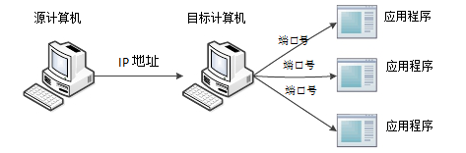
02网络编程三要素
端口号（port）
在计算机中，不同的应用程序是通过端口号区分的。
端口号是用两个字节（无符号）表示的，它的取值范围是0~65535，而这些计算机端口可分为3大类：
公认端口：0~1023。被预先定义的服务通信占用（如：HTTP占用端口80，FTP占用端口21，Telnet占用端口23等）
注册端口：1024~49151。分配给用户进程或应用程序。（如：Tomcat占用端口8080，MySQL占用端口3306，Oracle占用端口1521等）。
动态/私有端口：49152~65535。
通常情况下，服务器程序使用固定的端口号来监听客户端的请求，而客户端则使用随机端口连接服务器。
IP地址好比每个人的地址（门牌号），端口好比是房间号。必须同时指定IP地址和端口号才能够正确的发送数据。接下来通过一个图例来描述IP地址和端口号的作用，如图所示:

Slide 8
02网络编程三要素
通信协议
通过计算机网络可以使多台计算机实现连接，位于同一个网络中的计算机在进行连接和通信时需要遵守一定的规则。就像两个人想要顺利沟通就必须使用同一种语言一样，如果一个人只懂英语而另外一个人只懂中文，这样就会造成没有共同语言而无法沟通。
在计算机网络中，这些连接和通信的规则被称为网络通信协议，它对数据的传输格式、传输速率、传输步骤等做了统一规定，通信双方必须同时遵守才能完成数据交换。
在计算机网络中，常用的协议有 TCP、UDP、HTTP、FTP 等。这些协议规定了数据传输的格式、传输方式和传输顺序等细节。其中，TCP（传输控制协议）是一种可靠的面向连接的协议，它提供数据传输的完整性保证；而 UDP（用户数据报协议）则是一种无连接的协议，传输效率高。在网络编程中，需要选取合适的协议类型来实现数据传输。

Slide 9
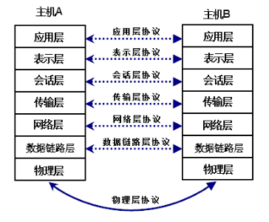
02网络编程三要素
通信协议相关的：OSI参考模型
世界上第一个网络体系结构由IBM公司提出（1974年，SNA），以后其他公司也相继提出自己的网络体系结构如：Digital公司的DNA，美国国防部的TCP/IP等，多种网络体系结构并存，其结果是若采用IBM的结构，只能选用IBM的产品，只能与同种结构的网络互联。
为了促进计算机网络的发展，国际标准化组织ISO（International Organization for Standardization）于1977年成立了一个委员会，在现有网络的基础上，提出了不基于具体机型、操作系统或公司的网络体系结构，称为开放系统互连参考模型，即OSI/RM （Open System Interconnection Reference Model）。OSI模型把网络通信的工作分为7层，分别是物理层、数据链路层、网络层、传输层、会话层、表示层和应用层。OSI七层协议模型如图所示：

Slide 10
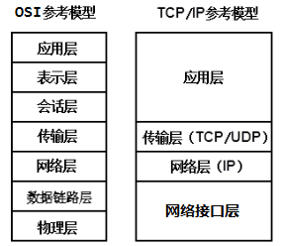
02网络编程三要素
通信协议相关的：TCP/IP参考模型
OSI参考模型的初衷是提供全世界范围的计算机网络都要遵循的统一标准，但是由于存在模型和协议自身的缺陷，迟迟没有成熟的产品推出。TCP/IP协议在实践中不断完善和发展取得成功，作为网络的基础，Internet的语言，可以说没有TCP/IP参考模型就没有互联网的今天。
TCP/IP，即Transmission Control Protocol/Internet Protocol的简写，中译名为传输控制协议/因特网互联协议，是Internet最基本的协议、Internet国际互联网络的基础。
TCP/IP协议是一个开放的网络协议簇，它的名字主要取自最重要的网络层IP协议和传输层TCP协议。TCP/IP协议定义了电子设备如何连入因特网，以及数据如何在它们之间传输的标准。TCP/IP参考模型采用4层的层级结构，每一层都呼叫它的下一层所提供的协议来完成自己的需求，这4个层次分别是：网络接口层、互联网层（IP层）、传输层（TCP层）、应用层。
OSI模型与TCP/IP模型的对应关系如图所示：

Slide 11
02网络编程三要素
OSI参考模型 与 TCP/IP参考模型 区别
OSI 参考模型是理论上的，而 TCP/IP 参考模型是实践上的。TCP/IP 参考模型被许多实际的协议（如 IP、TCP、HTTP 等）所支持和实现，而 OSI 参考模型则主要是作为理论框架和标准进行研究和讨论。
OSI 参考模型是由国际标准化组织提出的网络通信协议框架，其中分为 7 层，各层之间明确了功能的划分，从物理层到应用层，逐层向上升，每层只对自己下一层提供服务，并依次封装和解封数据。OSI 参考模型是一种理论上的协议框架，用于描述计算机系统间的通信原理和规范。
TCP/IP 参考模型（也称互联网参考模型）是实际应用中最广泛的协议框架。它将网络协议划分为 4 层：网络接口层、网络层、传输层和应用层。TCP/IP 参考模型与 OSI 参考模型之间有着相对应的层次结构，但是其中的每一层都是实际存在的协议，而不是纯粹的框架。TCP/IP 参考模型被广泛应用于互联网上，是计算机系统间进行通信的重要基础。

Slide 12
03网络编程基础类
InetAddress类
java.net.IntAddress类用来封装计算机的IP地址和DNS（没有端口信息），它包括一个主机名和一个IP地址，是java对IP地址的高层表示。大多数其它网络类都要用到这个类，包括Socket、ServerSocket、URL、DatagramSocket、DatagramPacket等
常用静态方法
static InetAddress getLocalHost() 得到本机的InetAddress对象，其中封装了IP地址和主机名
static InetAddress getByName(String host) 传入目标主机的名字或IP地址得到对应的InetAddress对象，其中封装了IP地址和主机名（底层会自动连接DNS服务器进行域名解析）
常用实例方法
public String getHostAddress() 获取IP地址
public String getHostName() 获取主机名/域名

Slide 13
03网络编程基础类
URL类
URL是统一资源定位符，对可以从互联网上得到的资源的位置和访问方法的一种简洁的表示，是互联网上标准资源的地址。互联网上的每个文件都有一个唯一的URL，它包含的信息指出文件的位置以及浏览器应该怎么处理它。
URL由4部分组成：协议、存放资源的主机域名、端口号、资源文件名。如果未指定该端口号，则使用协议默认的端口。例如HTTP协议的默认端口为80。在浏览器中访问网页时，地址栏显示的地址就是URL。
URL标准格式为：<协议>://<域名或IP>:<端口>/<路径>。其中，<协议>://<域名或IP>是必需的，<端口>/<路径>有时可省略。如：https://www.baidu.com。
为了方便程序员编程，JDK中提供了URL类，该类的全名是java.net.URL，该类封装了大量复杂的涉及从远程站点获取信息的细节，可以使用它的各种方法来对URL对象进行分割、合并等处理。
URL类的构造方法：URL url = new URL(“http://127.0.0.1:8080/oa/index.html?name=zhangsan#tip”);
URL类的常用方法：
获取协议：url.getProtocol() 获取域名：url.getHost() 获取默认端口：url.getDefaultPort()
获取端口：url.getPort() 获取路径：url.getPath() 获取资源：url.getFile()
获取数据：url.getQuery() 获取锚点：url.getRef()
使用URL类的openStream()方法可以打开到此URL的连接并返回一个用于从该连接读入的InputStream，实现最简单的网络爬虫

Slide 14
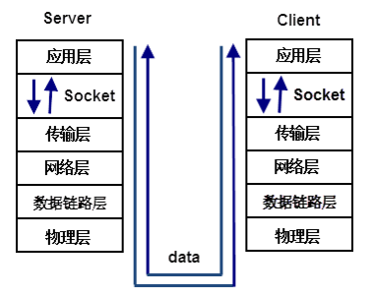
04TCP与UDP协议
Socket套接字概述
我们开发的网络应用程序位于应用层，TCP和UDP属于传输层协议，在应用层如何使用传输层的服务呢？在应用层和传输层之间，则是使用套接Socket来进行分离。
套接字就像是传输层为应用层开的一个小口，应用程序通过这个小口向远程发送数据，或者接收远程发来的数据。而这个小口以内，也就是数据进入这个口之后，或者数据从这个口出来之前，是不知道也不需要知道的，也不会关心它如何传输，这属于网络其它层次工作。
Socket实际是传输层供给应用层的编程接口。Socket就是应用层与传输层之间的桥梁。使用Socket编程可以开发客户机和服务器应用程序，可以在本地网络上进行通信，也可通过Internet在全球范围内通信。
TCP协议和UDP协议是传输层的两种协议。Socket是传输层供给应用层的编程接口，所以Socket编程就分为TCP编程和UDP编程两类。

Slide 15
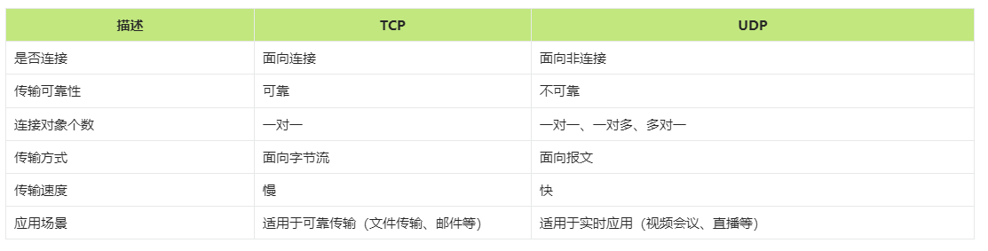
04TCP与UDP协议
TCP协议
使用TCP协议，须先建立TCP连接，形成传输数据通道，似于拨打电话
传输前，采用“三次握手”方式，属于点对点通信，是面向连接的，效率低。
仅支持单播传输，每条TCP传输连接只能有两个端点（客户端、服务端）。
两个端点的数据传输，采用的是“字节流”来传输，属于可靠的数据传输。
传输完毕，需释放已建立的连接，开销大，速度慢，适用于文件传输、邮件等。
UDP协议
采用数据报（数据、源、目的）的方式来传输，无需建立连接，类似于发短信。
每个数据报的大小限制在64K内，超出64k可以分为多个数据报来发送。
发送不管对方是否准备好，接收方即使收到也不确认，因此属于不可靠的。
可以广播发送，也就是属于一对一、一对多和多对一连接的通信协议。
发送数据结束时无需释放资源，开销小，速度快，适用于视频会议、直播等。

Slide 16
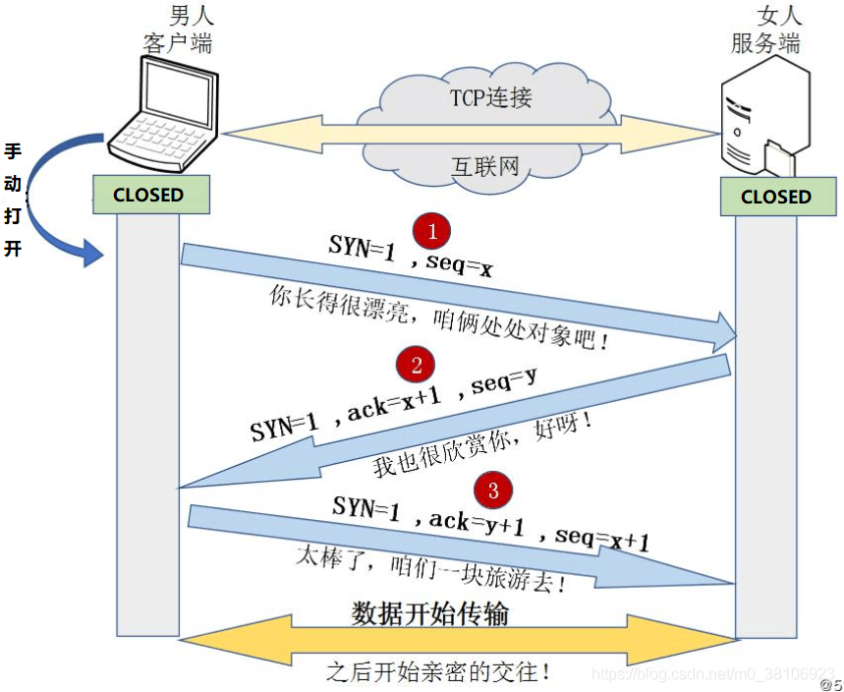
04TCP与UDP协议
TCP协议的三次握手（通道建立）
TCP（传输控制协议）是一种面向连接的、可靠的传输层协议。它使用三次握手来建立连接，以确保数据在两个设备之间可靠地传输。
三次握手的过程如下：
1. 客户端发送 SYN（同步）数据包。这个数据包包含客户端的初始序列号（ISN）。
2. 服务器收到 SYN 数据包后，发送 SYN-ACK（同步确认）数据包。这个数据包包含服务器的初始序列号（ISN）和对客户端 ISN 的确认号（ACK）。
3. 客户端收到 SYN-ACK 数据包后，发送 ACK（确认）数据包。这个数据包包含对服务器 ISN 的确认号（ACK）。
三次握手完成后，客户端和服务器就可以开始交换数据了。
三次握手的意义：
三次握手可以确保数据在两个设备之间可靠地传输。它可以防止以下情况的发生：
不会丢失：如果没有三次握手，客户端和服务器可能会同时发送数据，导致数据丢失。
不会重复：如果没有三次握手，客户端和服务器可能会重复发送数据，导致数据重复。
不会乱序：如果没有三次握手，客户端和服务器可能会乱序发送数据，导致数据乱序。

Slide 17
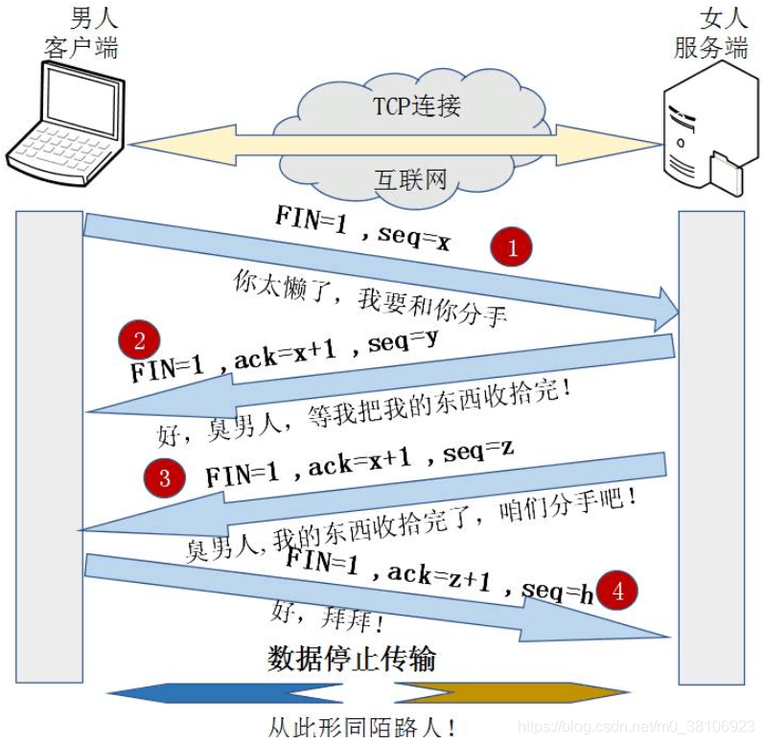
04TCP与UDP协议
TCP协议的四次挥手（通道关闭）
使用四次挥手来关闭连接，以确保数据在两个设备之间可靠地传输。
四次挥手的过程如下：
1. 客户端发送 FIN（结束）数据包。这个数据包表示客户端已经完成数据传输，并希望关闭连接。
2. 服务器收到 FIN 数据包后，发送 ACK（确认）数据包。这个数据包表示服务器已经收到客户端的 FIN 数据包，并同意关闭连接。
3. 服务器发送 FIN 数据包。这个数据包表示服务器已经完成数据传输，并希望关闭连接。
4. 客户端收到 FIN 数据包后，发送 ACK（确认）数据包。这个数据包表示客户端已经收到服务器的 FIN 数据包，并同意关闭连接。四次挥手完成后，客户端和服务器之间的连接就关闭了。
四次挥手的意义
四次挥手可以确保数据在两个设备之间可靠地传输。它可以防止以下情况的发生：
如果没有四次挥手，客户端和服务器可能会同时关闭连接，导致数据丢失。
如果没有四次挥手，客户端和服务器可能会重复发送数据，导致数据重复。
如果没有四次挥手，客户端和服务器可能会乱序发送数据，导致数据乱序。

Slide 18
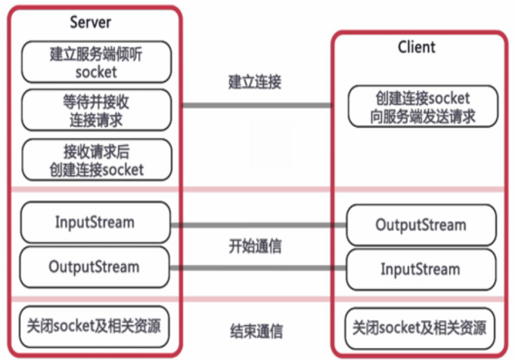
05基于TCP协议的编程
TCP协议编程概述
套接字是一种进程间的数据交换机制，利用套接字(Socket)开发网络应用程序早已被广泛的采用，以至于成为事实上的标准。
在网络通讯中，第一次主动发起通讯的程序被称作客户端(Client)，而在第一次通讯中等待连接的程序被称作服务端(Server)。一旦通讯建立，则客户端和服务器端完全一样，没有本质的区别。
套接字与主机地址和端口号相关联，主机地址就是客户端或服务器程序所在的主机的IP地址，端口地址是指客户端或服务器程序使用的主机的通信端口。在客户端和服务器中，分别创建独立的Socket，并通过Socket的属性，将两个Socket进行连接，这样客户端和服务器通过套接字所建立连接并使用IO流进行通信。

Slide 19
05基于TCP协议的编程
Socket类概述
Socket类实现客户端套接字(Client），套接字是两台机器间通信的端点
Socket类构造方法：
public Socket(InetAddress a, int p) 创建套接字并连接到指定IP地址的指定端口号
Socket类实例方法：
public InetAddress getInetAddress() 返回此套接字连接到的远程 IP 地址。
public InputStream getInputStream() 返回此套接字的输入流（接收网络消息）。
public OutputStream getOutputStream() 返回此套接字的输出流（发送网络消息）。
public void shutdownInput() 禁用此套接字的输入流
public void shutdownOutput() 禁用此套接字的输出流。
public synchronized void close() 关闭此套接字（默认会关闭IO流）。

Slide 20
05基于TCP协议的编程
ServerSocket类概述
ServerSocket类用于实现服务器套接字(Server服务端)。服务器套接字等待请求通过网络传入。它基于该请求执行某些操作，然后可能向请求者返回结果
ServerSocket构造方法：
public ServerSocket(int port)
ServerSocket实例方法：
public Socket accept() 侦听要连接到此套接字并接受它。
public InetAddress getInetAddress() 返回此服务器套接字的本地地址。
public void close() 关闭此套接字。

Slide 21
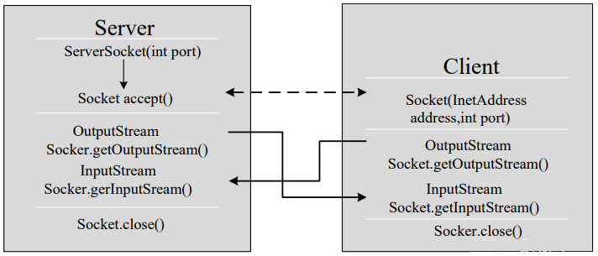
05基于TCP协议的编程
TCP单向通讯的实现
Java语言的基于套接字编程分为服务端编程和客户端编程，其通信模型如图所示
服务器端实现步骤：
1. 创建ServerSocket对象，绑定并监听端口；
2. 通过accept监听客户端的请求；
3. 建立连接后，通过输出输入流进行读写操作；
4. 调用close()方法关闭资源。
客户端实现步骤：
1. 创建Socket对象，指定服务端的地址和端口号；
2. 建立连接后，通过输入输出流进行读写操作；
3. 通过输出输入流获取服务器返回信息；
4. 调用close()方法关闭资源。
注意：一定是先启动服务器程序，然后再启动客户端程序，先后顺序千万别弄混了！

Slide 22
05基于TCP协议的编程
TCP双向通讯的实现
在双向通讯的案例中，客户端需要向服务端发送一张图片，服务端收到客户端发送的图片后，则需要向客户端回复收到图片的反馈。在客户端给服务端发送图片的时候，图片发送完毕必须调用shutdownOutput()方法来关闭socket输出流，否则服务端读取数据就会一直阻塞。
服务器端实现步骤：
1. 创建ServerSocket对象，绑定监听端口；
2. 通过accept()方法监听客户端请求；
3. 使用输入流接收客户端发送的图片，然后通过输出流保存图片
4. 通过输出流返回客户端图片收到。
5. 调用close()方法关闭资源
客户端实现步骤：
1. 创建socket对象，指明需要连接的服务器地址和端口号；
2. 建立连接后，通过输出流向服务器端发送图片；
3. 通过输入流获取服务器的响应信息；
4. 调用close()方法关闭资源

Slide 23
06基于UDP协议的编程
UDP协议编程概述
在UDP通信协议下，两台计算机之间进行数据交互，并不需要先建立连接，发送端直接往指定的IP和端口号上发送数据即可，但是它并不能保证数据一定能让对方收到，也不能确定什么时候可以送达。
java.net.DatagramSocket类和java.net.DatagramPacket类是使用UDP编程中需要使用的两个类，并且发送端和接收端都需要使用这个俩类，并且发送端与接收端是两个独立的运行程序。
1. DatagramSocket：负责接收和发送数据，创建接收端时需要指定端口号。
2. DatagramPacket：负责把数据打包，创建发送端时需指定接收端的IP地址和端口。

Slide 24
06基于UDP协议的编程
DatagramSocket类的概述
DatagramSocket类作为基于UDP协议的Socket，使用DatagramSocket类可以用于接收和发送数据，同时创建接收端时还需指定端口号。
DatagramSocket的构造方法：
public DatagramSocket() 创建发送端的数据报套接字
public DatagramSocket(int port) 创建接收端的数据报套接字，并指定端口号
DatagramSocket的实例方法：
public void send(DatagramPacket p) 发送数据报。
public void receive(DatagramPacket p) 接收数据报。
public void close() 关闭数据报套接字。

Slide 25
06基于UDP协议的编程
DatagramPacket类的概述
DatagramPacket类负责把发送的数据打包（打包的数据为byte类型的数组），并且创建发送端时需指定接收端的IP地址和端口
DatagramPacket的构造方法：
public DatagramPacket(byte buf[], int offset, int length) 创建接收端的数据报。
public DatagramPacket(byte buf[], int offset, int length, InetAddress address, int port) 创建发送端的数据报，并指定接收端的IP地址和端口号。
DatagramPacket的实例方法：
public synchronized byte[] getData() 返回数据报中存储的数据
public synchronized int getLength() 获得发送或接收数据报中的长度

Slide 26
06基于UDP协议的编程
基于UDP编程的实现
接收端实现步骤
1. 创建DatagramSocket对象（接收端），并指定端口号；
2. 创建DatagramPacket对象（数据报）；
3. 调用receive()方法，用于接收数据报；
4. 调用close()方法关闭资源
发送端实现步骤
1. 创建DatagramSocket对象（发送端）；
2. 创建DatagramPacket对象（数据报），并指定接收端IP地址和端口；
3. 调用send()方法，用于发送数据报；
4. 调用close()方法关闭资源。

Slide 27
口口相传的Java黄埔军校
：
：

